Slide 1
7장. 매칭

Slide 2
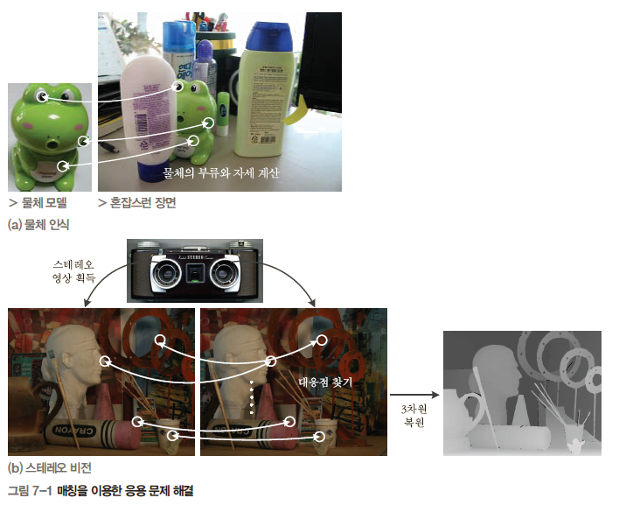
PREVIEW
매칭
어떤 대상을 다른 것과 비교하여 같은 것인지 알아내는 과정
여러 가지 문제를 해결하는 열쇠 (물체 인식, 자세 추정, 스테레오, 증강 현실 등)

Slide 3
PREVIEW
생각해 볼 점
거짓 긍정을 어떻게 찾아 배제할 것인가?
매칭 속도
두 영상의 특징점 개수가 m과 n이고 특징 벡터의 차원이 d라면, 두 영상을 매칭하는데 Θ(mnd) 시간 소요
미리 인덱싱 해두면 실시간 처리가 가능할까?

Slide 4
매칭에 사용하는 거리 척도와 매칭 전략, 성능을 분석하는 척도에 관해 살펴본다.
매칭 속도를 올릴 수 있는 방법으로 kd 트리와 해싱에 대해 살펴본다.
신뢰도가 높은 매칭 쌍을 고르는 방법을 다룬다.
매칭을 활용한 파노라마, 사진 관광 응용 사례를 살펴본다.
매칭의 기초
빠른 최근접 이웃 탐색
기하 정렬과 변환 추청
웹과 모바일 응용

Slide 5
7.1 매칭의 기초
7.1.1 거리 척도
7.1.2 매칭 전략과 성능 분석

Slide 6
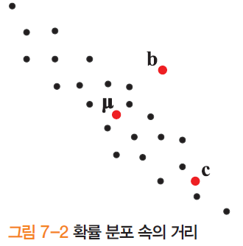
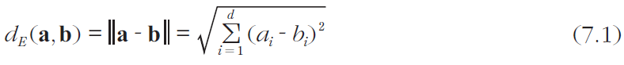
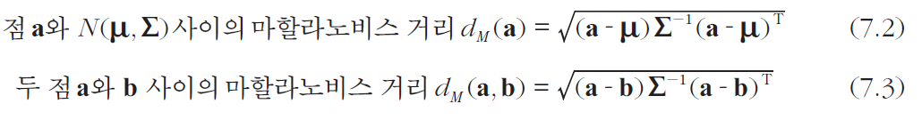
7.1.1 거리 척도
유클리디안 거리 vs. 마할라노비스 거리
유클리디안 거리
마할라노비스 거리: 공분산 행렬 Σ를 이용하여 확률 분포를 고려 (c가 더 가깝다.)
μ는 b와 c 중 누구와 더 가까운가?

Slide 7
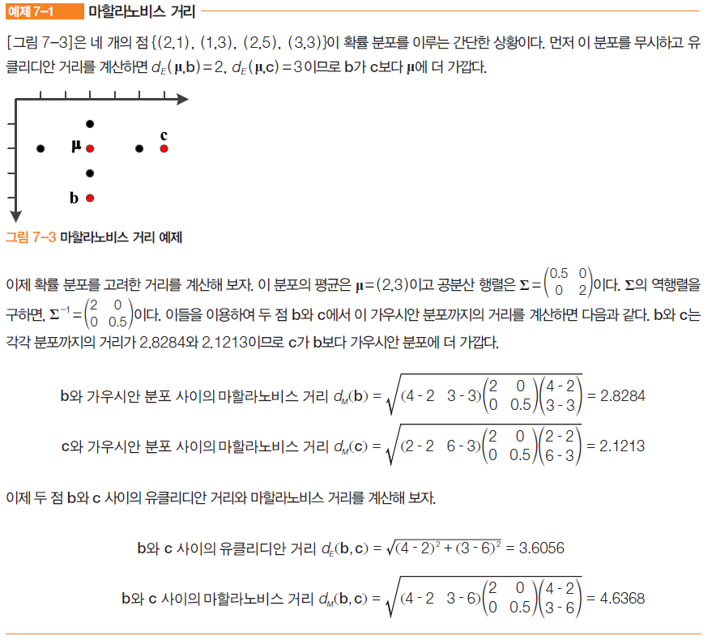
7.1.1 거리 척도

Slide 8
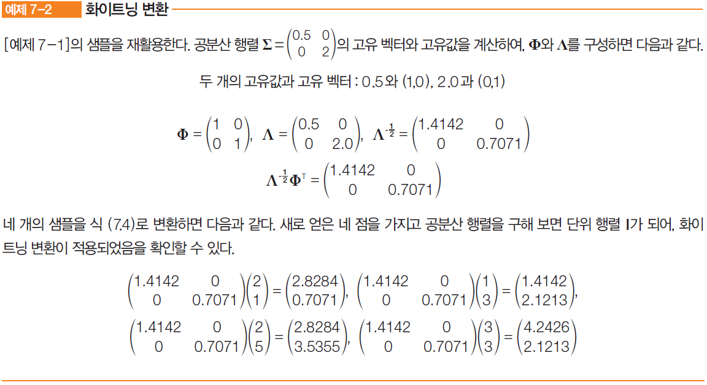
7.1.1 거리 척도
화이트닝 변환
공분산 행렬이 단위 행렬 I가 되도록 원래 벡터 x를 y로 변환 → Σ=I이면 두 거리 척도가 같음

Slide 9
7.1.2 매칭 전략과 성능 분석
매칭을 활용하는 여러 가지 상황
파노라마 영상 제작
두 영상이 동등한 입장에서 참여
물체 인식 또는 증강 현실
모델 영상은 깨끗한 배경 위에 물체가 놓임
장면 영상은 심한 혼재와 가림이 발생
단순한 매칭 전략
두 영상의 특징 벡터를 a_{i} (i=1,2,…,m)와 b_{j} (j=1,2,…,n)라 표기할 때,식 (7.5)를 만족하면 매칭 성공

Slide 10
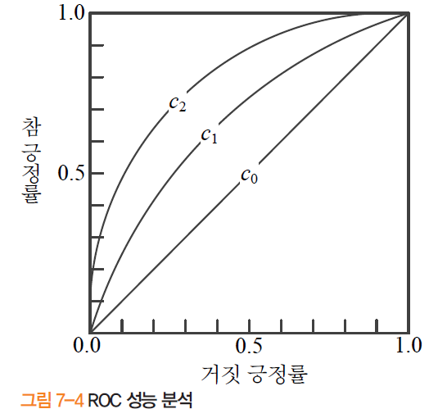
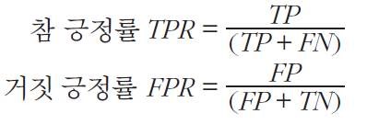
7.1.2 매칭 전략과 성능 분석
ROC를 이용한 성능 분석
임계값 T가 낮으면 거짓 부정 많아지고, 높으면 거짓 긍정이 많아짐
T를 점점 키우면서 측정한 거짓 긍정률과 참 긍정률을 나타낸 그래프가 ROC
왼쪽 위 구석에 가까울수록 좋은 성능
AUC (곡선 아래 면적): 성능을 하나의 수치로 표현할 때 사용

Slide 11
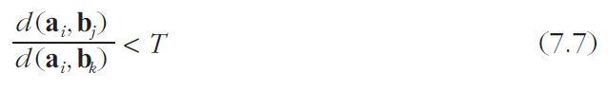
7.1.2 매칭 전략과 성능 분석
또 다른 매칭 전략
최근접 이웃 전략
a_{i}의 최근접 이웃 b_{j}가 d(a_{i},b_{j})<T를 만족하면 매칭 성공
최근접 거리 비율 전략
최근접 b_{j}와 두 번째 최근접 b_{k}가 식 (7.7)을 만족하면 매칭 성공
실험에 따르면 이 전략이 가장 높은 성능 (예, SIFT [Lowe2004])

Slide 12
7.2 빠른 최근접 이웃 탐색
7.2.1 kd 트리
7.2.2 해싱

Slide 13
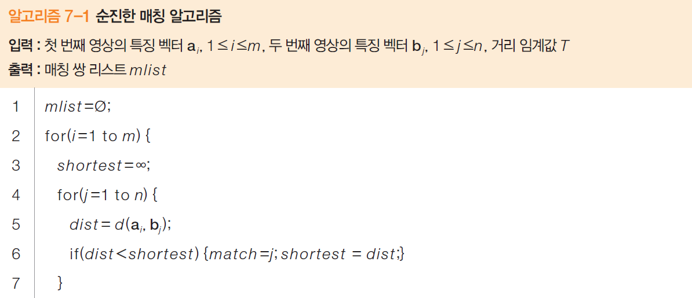
7.2 빠른 최근접 이웃 탐색
순진한 알고리즘
모든 쌍을 일일이 검사 → 시간이 넉넉한 상황에서만 활용 가능

Slide 14
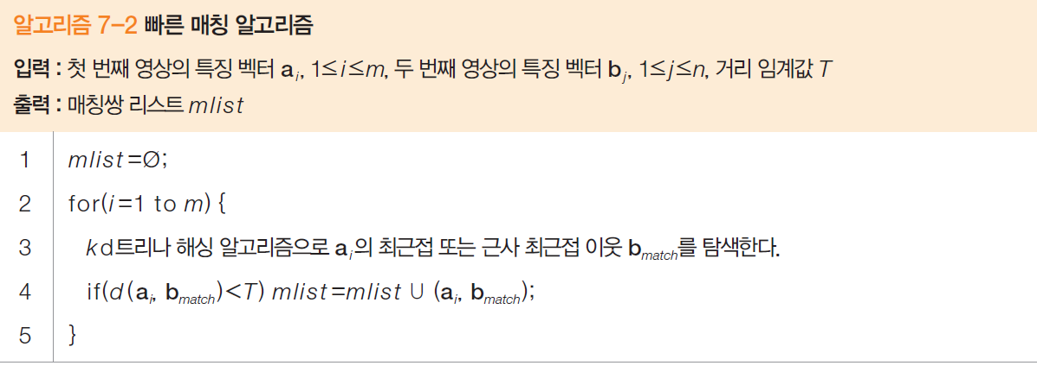
7.2 빠른 최근접 이웃 탐색
특징 벡터를 미리 인덱싱해 두는 효율적인 알고리즘
두 알고리즘: kd 트리와 위치의존 해싱
일반적인 탐색 기법으로 데이터마이닝, 빅데이터, 생물 정보학 등에서도 활용

Slide 15
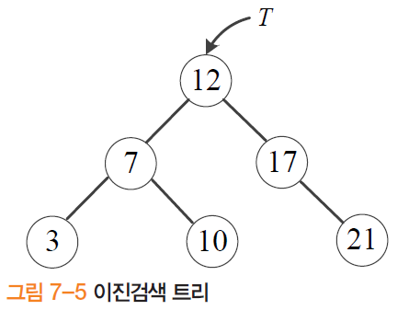
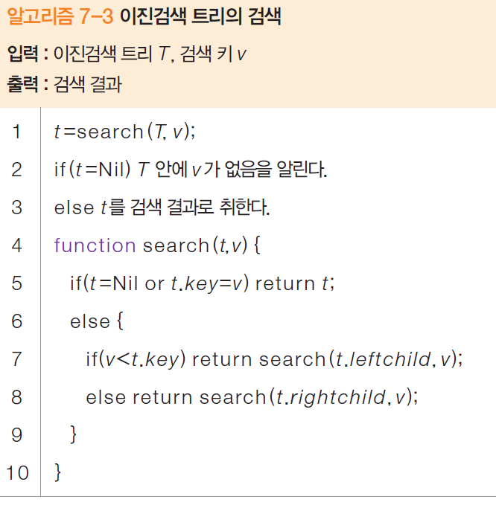
7.2.1 kd 트리
이진검색 트리 (BST)
루트를 기준으로 왼쪽 부분 트리는 루트보다 작은 값, 오른쪽은 큰 값을 갖는 이진 트리 (이 성질이 부분 트리에 재귀적으로 반복 적용)
균형이 잡힌 경우 탐색시간 O(logn)

Slide 16
7.2.1 kd 트리
BST를 적용할 수 있나?
매칭 문제
검색 키(특징 벡터)가 여러 개의 실수로 구성된 벡터임
동일한 값을 갖는 노드를 찾는 것이 아니라, 최근접 이웃을 찾음
BST를 그대로 적용 불가능
kd 트리
두 가지 다른 점을 수용할 수 있게 BST를 확장한 기법 [Bently75]

Slide 17
7.2.1 kd 트리
표기
n개의 벡터를 가지고 kd 트리 구축 X={x₁, x₂, …, x_{n}}
x_{i}는 d차원 벡터
kd 트리의 원리
루트 노드는 X를 두 개의 부분 집합 X_{left}와 X_{right} 나눔
이때 분할 기준을 어떻게 선택하나?
d개의 차원(축) 중에 어는 것을 쓸 것인가?
분할 효과를 극대화하려면 각 차원의 분산을 계산한 후, 최대 분산을 갖는 축 k를 선택
축을 선택했다면 n개의 샘플 중 어는 것을 기준으로 X를 분할할 것인가?
X_{left}와 X_{right}의 크기를 갖게 하여 균형 잡힌 트리를 만들어야 함.
X를 차원 k로 정렬하고, 그 결과의 중앙 값을 분할 기준으로 삼는다.
X를 X_{left}와 X_{right}로 분할한 후, 각각에 같은 과정을 재귀적으로 반복하면 kd트리 완성

Slide 18
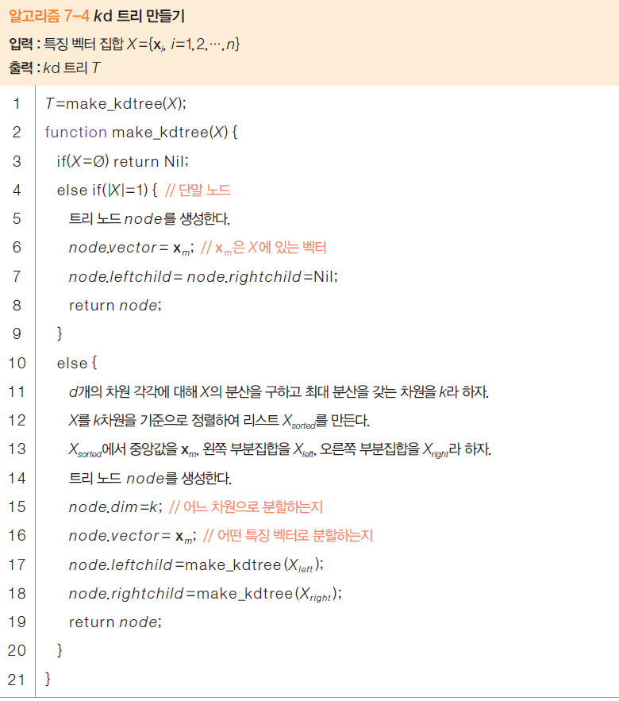
7.2.1 kd 트리

Slide 19
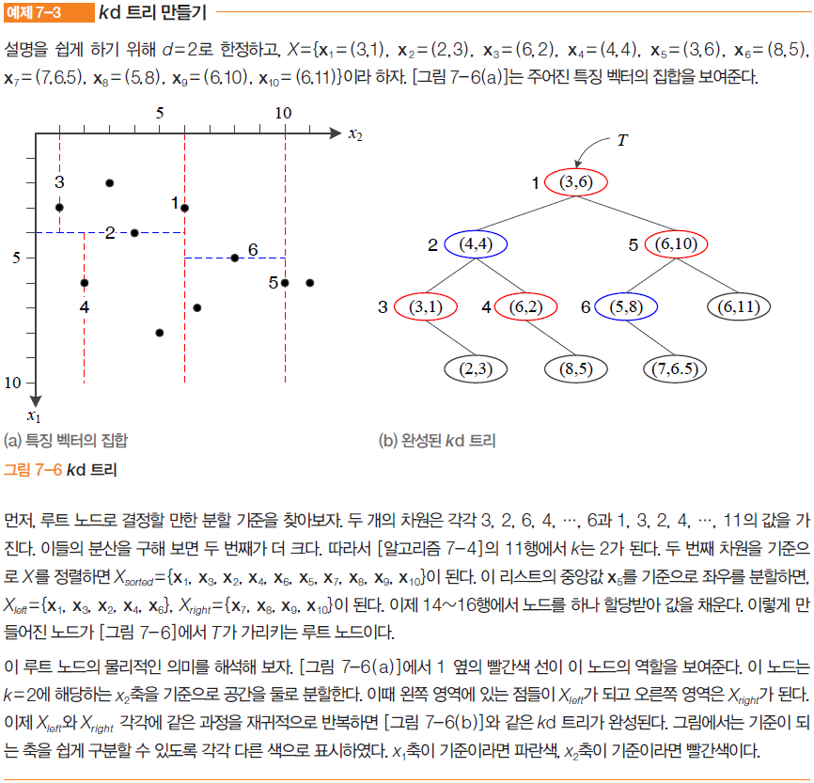
7.2.1 kd 트리

Slide 20
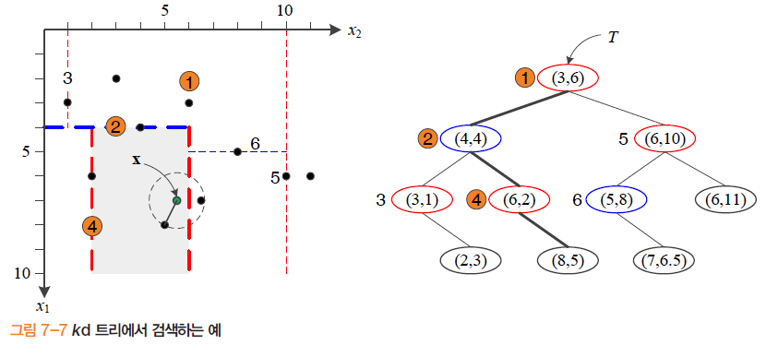
7.2.1 kd 트리
kd 트리에서 최근접 이웃 탐색
새로운 특징 벡터 x가 입력되면 x의 최근접 이웃을 어떻게 찾을까?
예) x가 =(7, 5.5)
루트가 x₂축을 기준으로 하므로 5.5를 6과 비교하고 작으므로 왼쪽으로 분기
(4,4) 노드가 x₁축을 기준으로 하므로 7과 4를 비교하고 크므로 오른쪽으로 분기
반복하면 (8,5) 노드에 도착

Slide 21
7.2.1 kd 트리
kd 트리를 이용한 최근접 이웃 탐색
리프 노드 (8,5)를 답으로 취하면 될까?
최근접일 가능성이 있지만 반드시 그렇진 않다. 분할 평면의 건너편에 더 가까운 노드가 있을 수 있음
스택을 이용한 백트래킹
한정 분기를 적용하면서 ④→②→① 순으로 처리
d=10을 넘으면 순진한 알고리즘과 비슷한 낮은 속도
어떻게 시간 효율을 회복할 수 있을까?

Slide 22
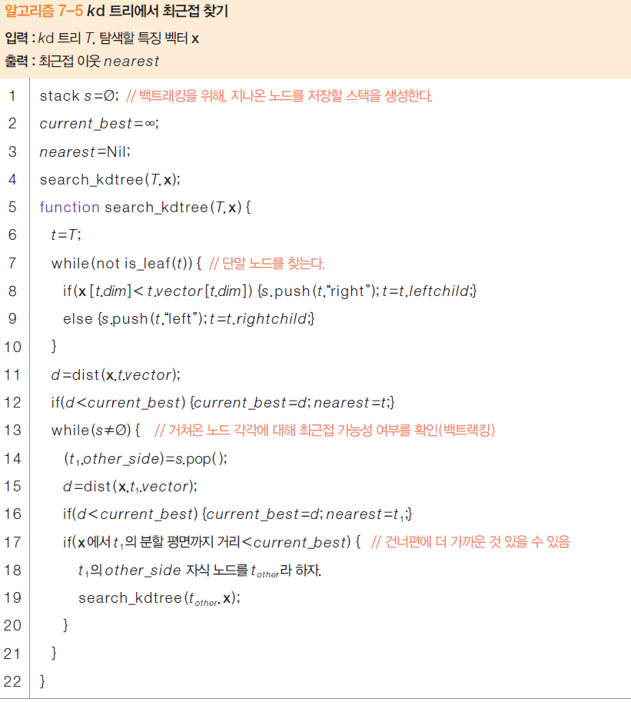
7.2.1 kd 트리

Slide 23
7.2.1 kd 트리
근사 최근접 이웃 탐색
최적 칸 우선 탐색
스택 대신 우선순위 큐인 힙을 사용
거리를 우선순위로 사용하는데, 백트래킹할 때 가까운 것부터 조사하도록 해줌
예) 그림 7-7에서, ①→④→② 순으로 처리
미리 설정해 놓은 값 try_allowed에 따라 조사 횟수를 제한함
근사 최근접에서 멈춤 (최적칸 우선을 적용했기 때문에 최근접 찾을 확률 높음)
대신 시간 효율 얻음
성능: SIFT의 실험 예 [Lowe2004]
try_allowed=200으로 했을 때, n=100,000, d=128인 상황에서 최근접 95%, 근사 최근접 5%
속도는 100배 빨라짐

Slide 24
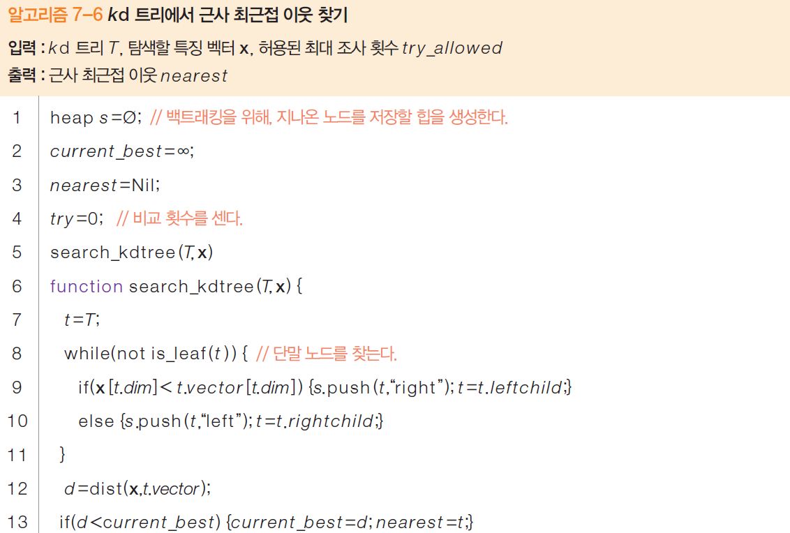
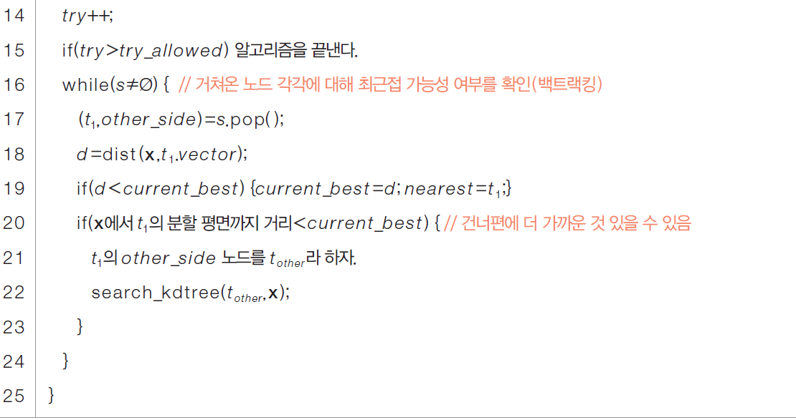
7.2.1 kd 트리
허용된 만큼만 백트랙킹

Slide 25
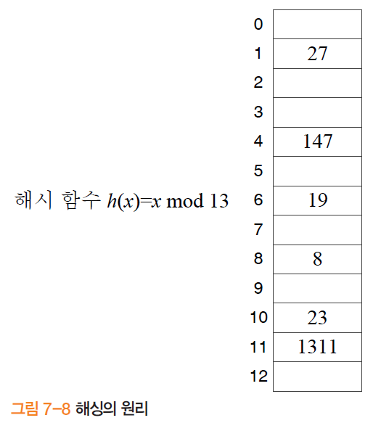
7.2.2 해싱
해싱의 원리
해시 함수는 키 값을 해시 테이블의 주소로 변환
테이블에 골고루 배치할수록 좋은 해시 함수
충돌 해결책 필요

Slide 26
7.2.2 해싱
매칭에 적용
일반 해싱과 다른 점
키는 단일 값이 아니라 실수 벡터임
동일한 요소가 아니라 최근접 이웃을 찾음
가장 크게 다른 점: 일반 해싱과 정반대 목표
일반 해싱은 데이터를 골고루 배치하는 반면, 매칭에서는 가까운 벡터들은 같은 통에 담길 확률이 높아야 함
→ 위치의존 해싱으로 해결

Slide 27
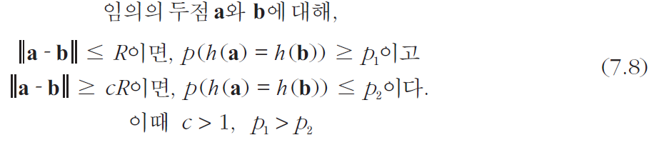
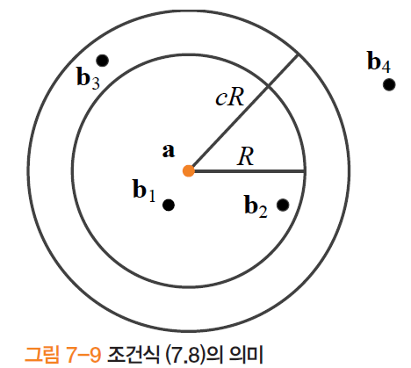
7.2.2 해싱
위치의존 해싱 [Andoni2008]
하나의 해시 함수가 아니라, 해시 함수 집합 H에서 여러 개를 임의 선택하여 사용
H에 속한 해시 함수 h가 식 (7.8)을 만족하면, H는 위치의존적
위치의존의 의미는?
가까운 두 벡터는 같은 통에 담길 (해시 함수 값이 같을) 확률이 크고, 먼 벡터는 같은 통에 담길 확률이 작음

Slide 28
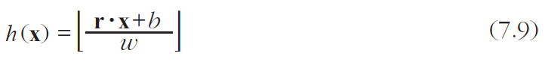
7.2.2 해싱
H를 어떻게 만드나?
여럿 개발되어 있는데, 식 (7.9)는 그 중 하나
난수로 r과 b를 설정하여 원하는 수만큼 함수 생성 가능
해시 함수 h의 동작
d차원 공간을 r에 수직인 초평면으로 분할
w는 구간의 간격으로서, 작으면 촘촘하게 크면 듬성듬성 분할

Slide 29
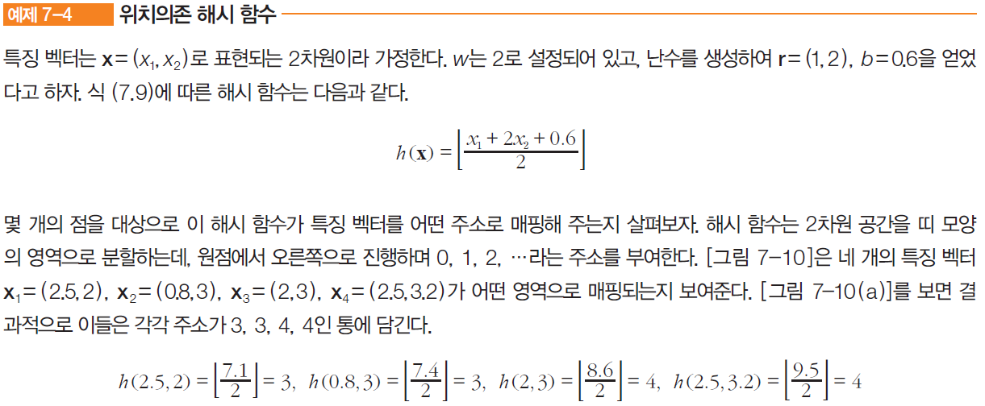
7.2.2 해싱

Slide 30
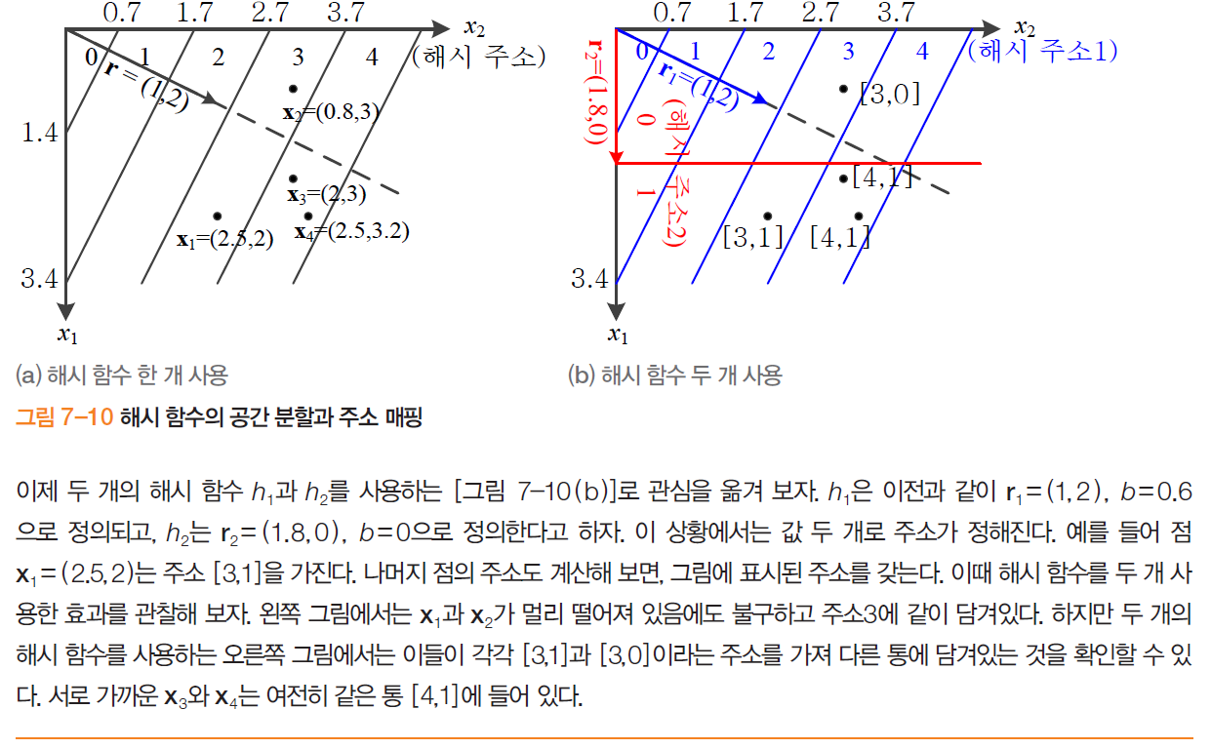
7.2.2 해싱

Slide 31
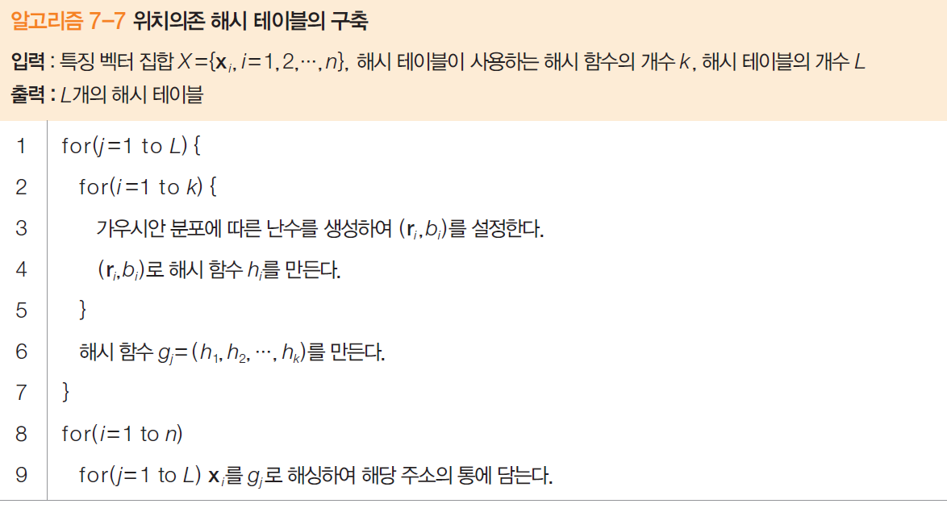
7.2.2 해싱
위치의존을 만족하는 해시 함수 여러 개를 쓰면,
가까운 벡터가 같은 통에 담길 확률이 충분히 높을까? → 그렇지 않다.
확률을 높이는 추가적인 방안
해시 테이블을 여러 개 사용
가까운 두 벡터가 여러 테이블 중 하나에라도 같은 통에 있으면 성공

Slide 32
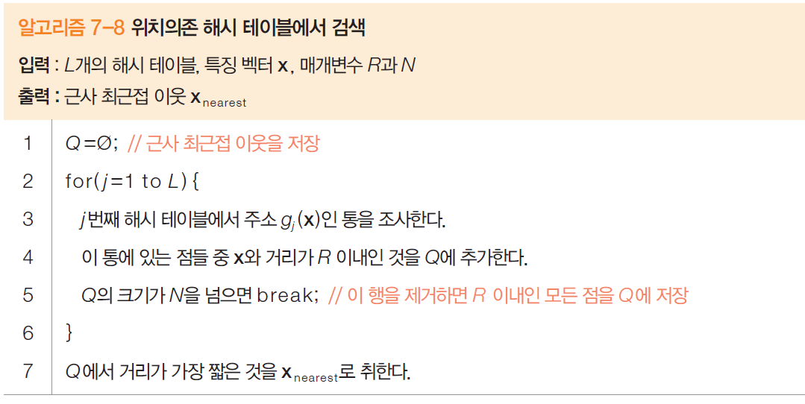
7.2.2 해싱
검색 알고리즘

Slide 33
7.3 기하 정렬과 변환 추정
7.3.1 최소제곱법과 강인한 추청 기법
7.3.2 RANSAC

Slide 34
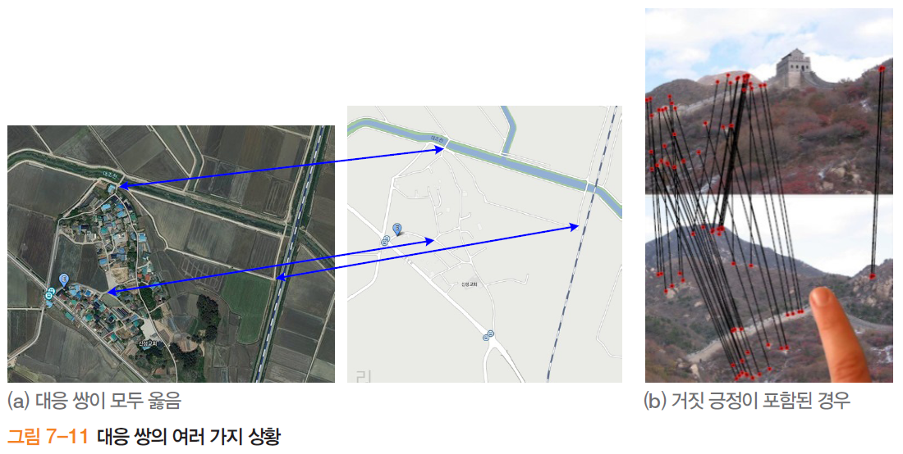
7.3 기하 정렬과 변환 추정
지금까지는,
특징 벡터가 개별적으로 매칭을 수행 → 아웃라이어 매칭 (거짓 긍정) 발생
기하 정렬을 이용하여 인라이어 집합을 찾아내고, 변환 행렬을 추정해야 함
여러 상황
사람이 개입하여 아웃라이어 없는 경우: 항공 사진 비교, 의료 영상 정합 등
아웃라이어 있는 경우: 파노라마 영상 제작 등 (예, [Lowe2004]는 심한 혼재와 가림이 있는 경우 단지 1%만 인라이어인 상황 보고)

Slide 35
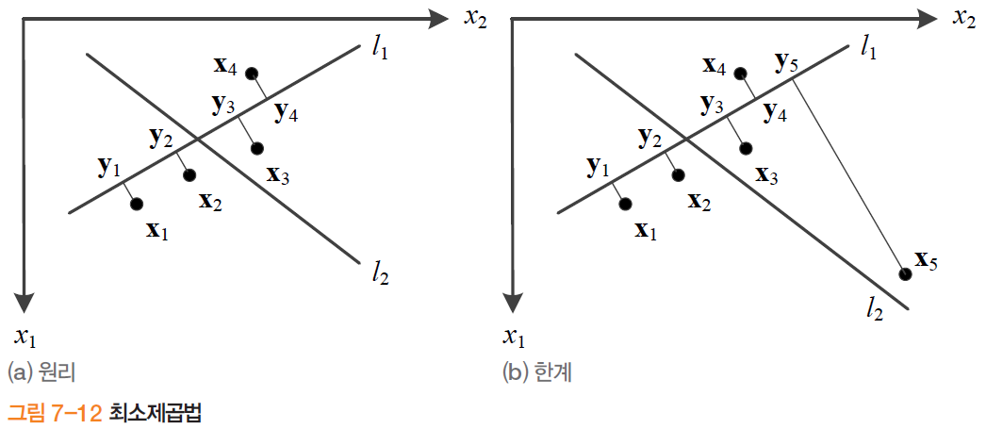
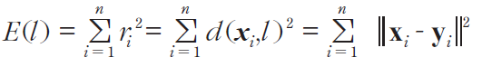
7.3.1 최소제곱법과 강인한 추정 기법
최소 제곱법
오래 전부터 수학과 통계 분야에서 사용된 기법
예) X={x₁, x₂, x₃, x₄}를 가장 잘 대표하는 직선을 찾아라. ← 회귀 문제
직관적으로 l₁이 더 좋음 → 수학으로 어떻게 설명하나?
직선 l 까지의 거리의 합을 오차로 공식화
E(l)을 최소화하는 l을 찾아라.

Slide 36
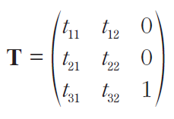
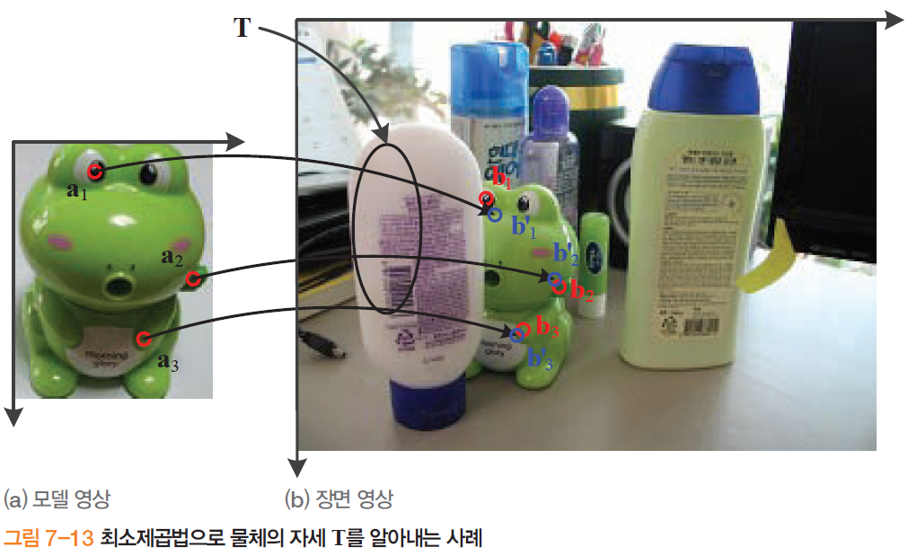
7.3.1 최소제곱법과 강인한 추정 기법
매칭 문제로 확장
입력은 매칭 쌍 집합 X={(a₁,b₁),(a₂,b₂),…,(a_{n},b_{n})}
모델은? → 변환 행렬

Slide 37
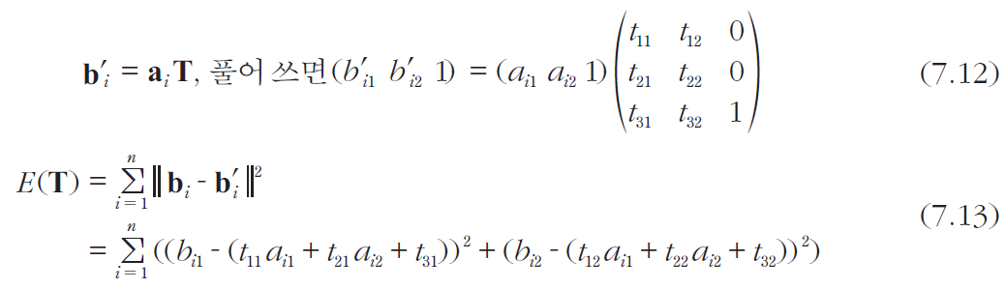
7.3.1 최소제곱법과 강인한 추정 기법
오차 함수 E(T)

Slide 38
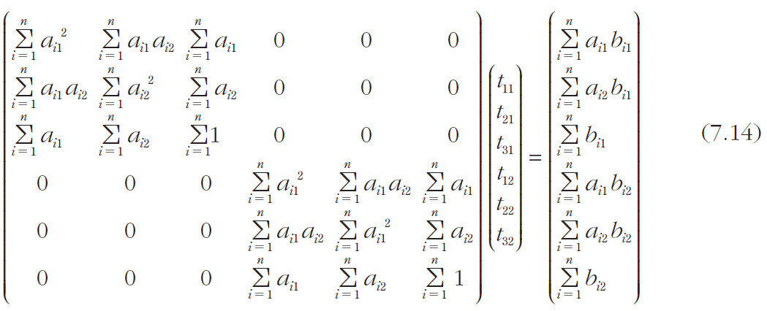
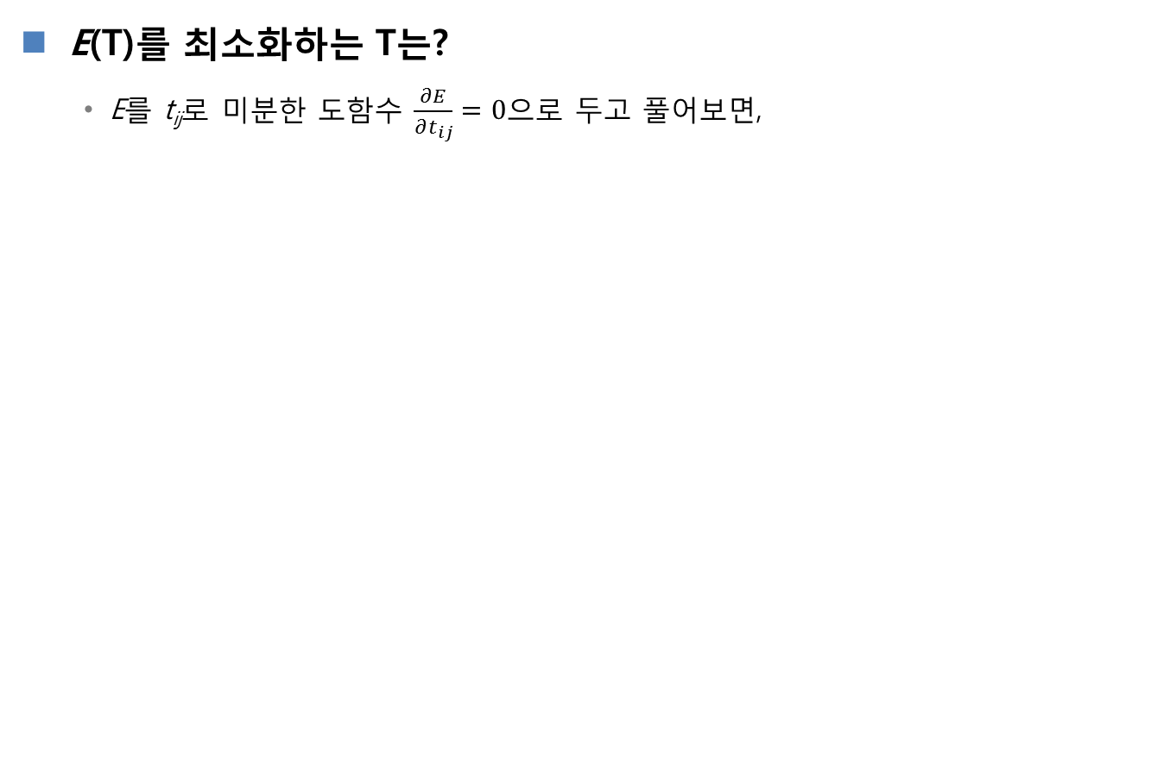
7.3.1 최소제곱법과 강인한 추정 기법
E(T)를 최소화하는 T는?
E를 t_{ij}로 미분한 도함수 $\frac{∂E}{∂t_{ij}}=0$으로 두고 풀어보면,
T의 요소들

Slide 39
7.3.1 최소제곱법과 강인한 추정 기법
최소제곱법은 아웃라이어 있으면 오작동
예) 아웃라이어 x₅가 포함되면, l₂를 선호
→ 이런 경우에는 강인한 추정 기법 필요

Slide 40
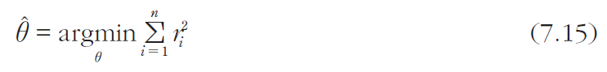
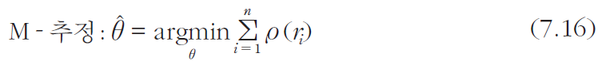
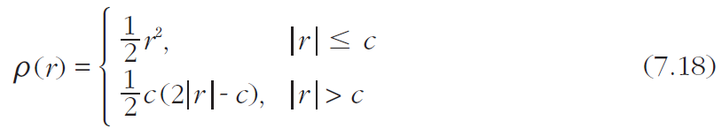
7.3.1 최소제곱법과 강인한 추정 기법
강인한 추정 기법
최소제곱법을 최적화 문제로 다시 써보면,
아웃라이어의 영향력을 약화시키는 함수 ρ(.)를 사용하는 M-추정
아웃라이어는 중앙값 계산하는 단계까지만 참여하는 최소제곱중앙값

Slide 41
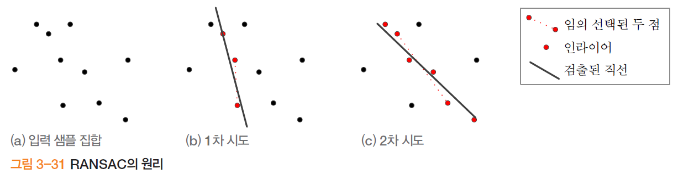
7.3.2 RANSAC
원리
직선 검출하는 3장의 그림 3-31과 같은 원리
여기서는,
매칭 쌍 집합 X={(a₁,b₁),(a₂,b₂),…,(a_{n},b_{n})}을 처리할 수 있게 확장

Slide 42
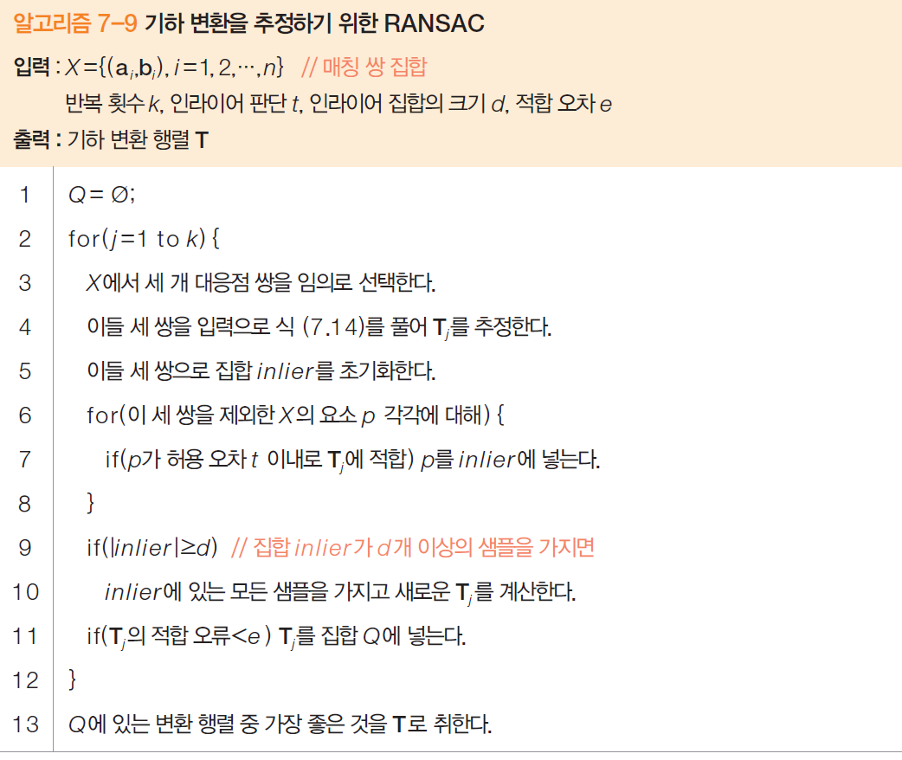
7.3.2 RANSAC

Slide 43
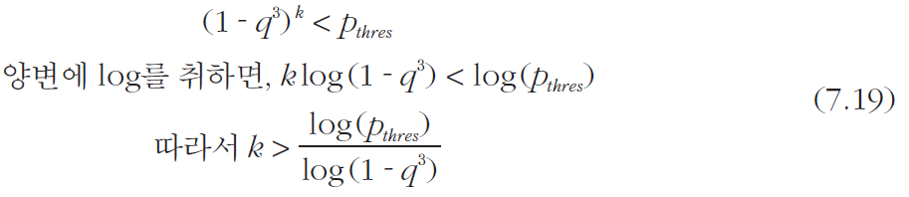
7.3.2 RANSAC
PROSAC [Chum2005]
행 3에서 대응 쌍의 품질에 따라 선택 확률을 결정하여 성능 향상 꾀함
반복 횟수 k를 결정하는 방법
옳은 답을 기대할 수 없는 확률을 P_{thres}보다 낮게 유지하고 싶다면,

Slide 44
7.4 웹과 모바일 응용
7.4.1 파노라마 영상 제작
7.4.2 사진 관광

Slide 45
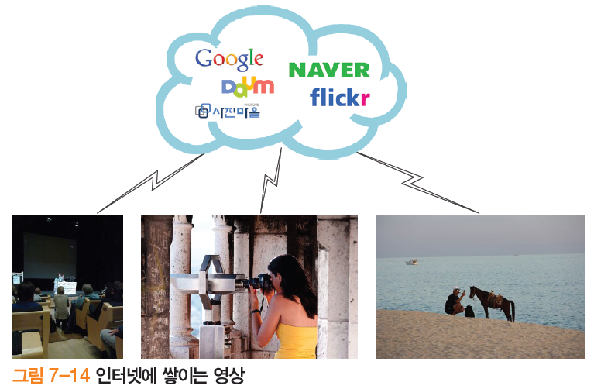
7.4 웹과 모바일 응용
웹과 모바일 환경에서 ‘인터넷 비전’ 연구 분야 태동
방대한 영상 발생 (예, Flickr에 하루에 올라오는 영상은 350만장)
새로운 응용 분야 창출 (예, 파노라마, 사진 관광, 증강 현실 등)
문제를 푸는 새로운 접근 방법 개발 (예, SNS 정보 활용한 얼굴 인식 성능 향상)

Slide 46
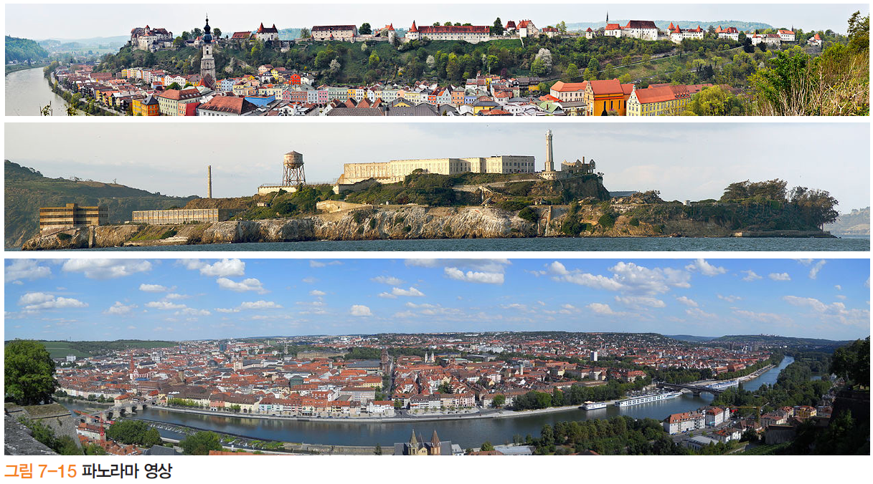
7.4.1 파노라마 영상 제작
제작 사례
스마트폰 앱
Photosynth
AutoStitch

Slide 47
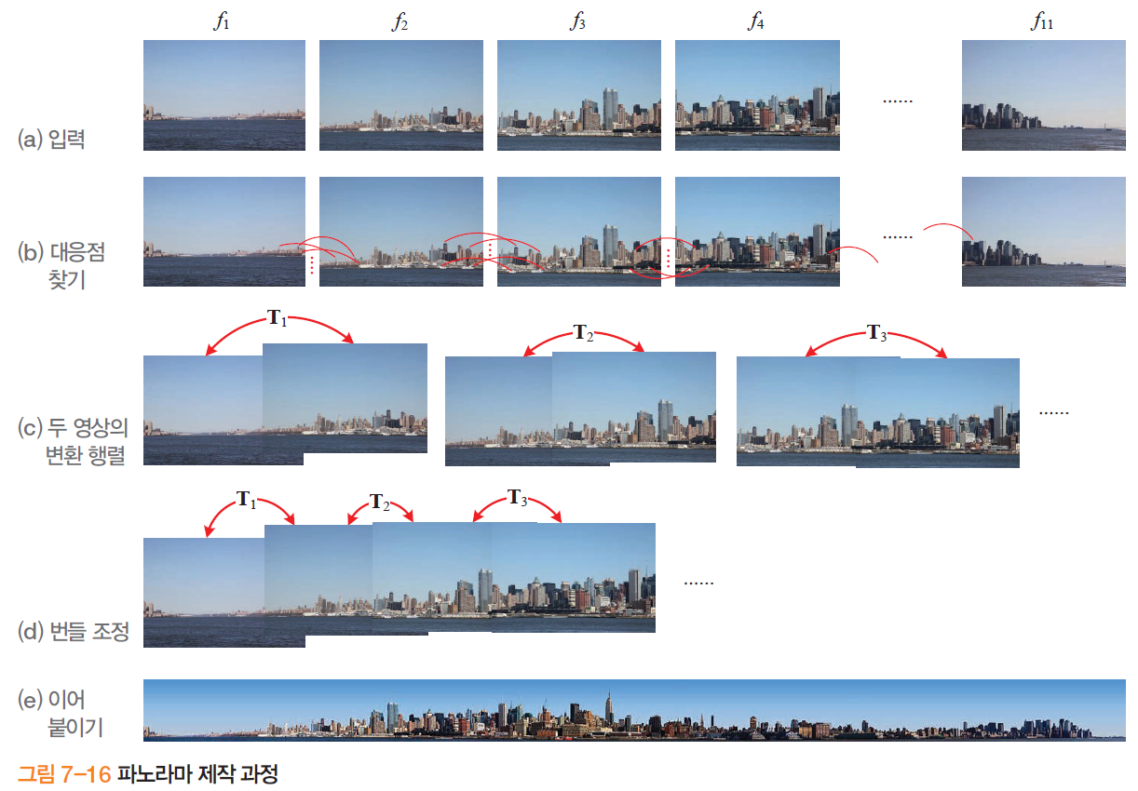
7.4.1 파노라마 영상 제작
제작 과정

Slide 48
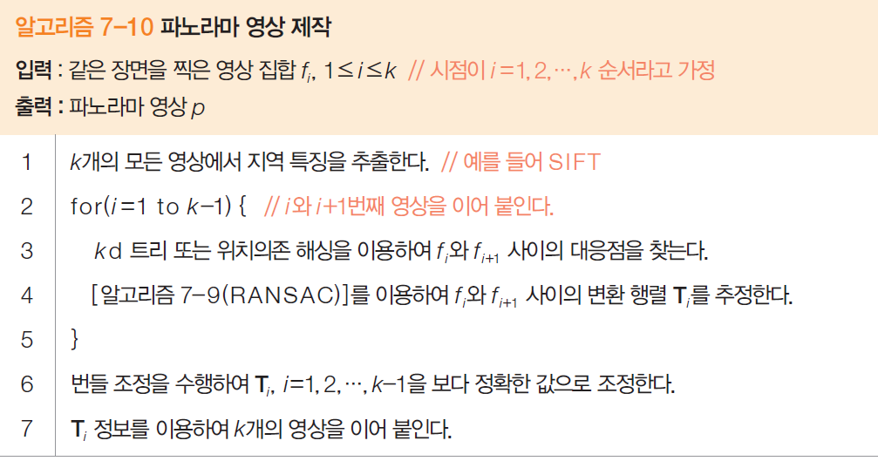
7.4.1 파노라마 영상 제작
알고리즘
RANSAC은 이웃한 두 영상 사이의 변환을 추정해 줌
번들 조정은 영상 집합 전체에 대해 변환 행렬을 미세 조정함
이어 붙이기는 다중 밴드 결합 알고리즘 [Burt83b] 사용

Slide 49
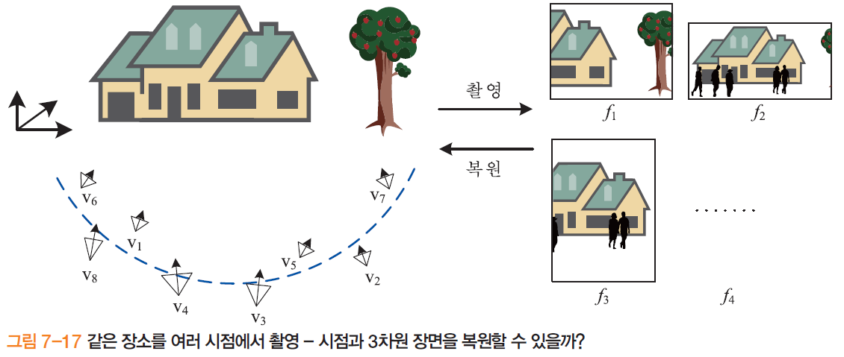
7.4.2 사진 관광
구조 추정 문제
같은 장면을 여러 시점에서 찍은 영상들로부터 3차원 정보 복원
장면에 나타난 물체의 자세 정보 복원
카메라 시점 정보 복원
다양한 응용 문제에 적용 가능 → 예) 사진 관광, 증강 현실 등

Slide 50
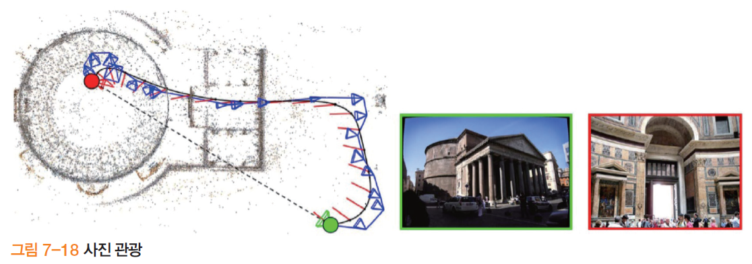
7.4.2 사진 관광
사진 관광: 3차원 둘러보기
파란 삼각형은 복원된 카메라 시점
검은 선은 경로 계획 알고리즘으로 계산한 매끄러운 경로 (빨간 선분은 카메라가 바라보는 방향)

Slide 51
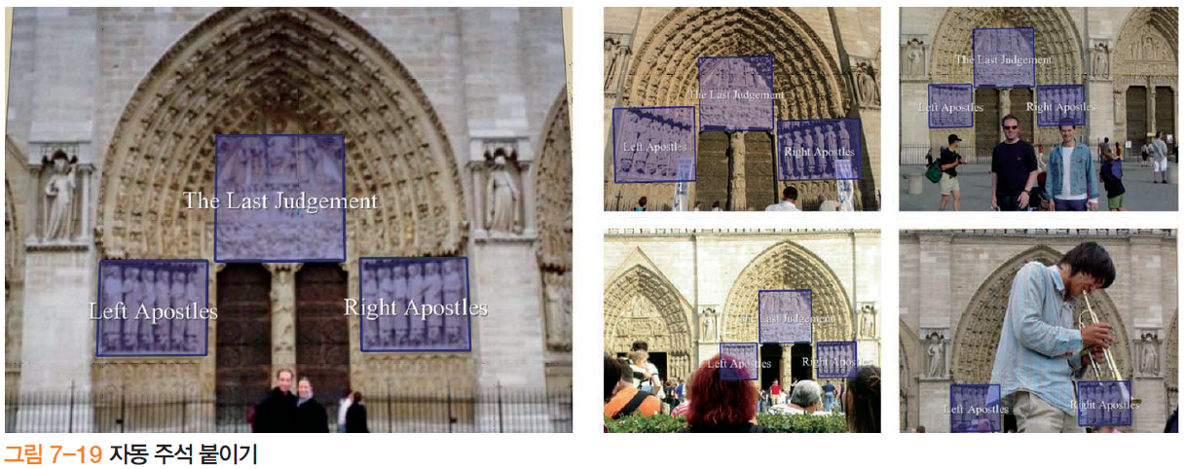
7.4.2 사진 관광
사진 관광: 자동 주석 붙이기
모델 영상에 주석을 입력해 두면, 새로운 영상에 대해 주석 위치를 자동 추정하여 보여줌 (일종의 증강 현실)

Slide 52
7.4.2 사진 관광
사진 관광에 필요한 정보를 추정하는 알고리즘
시점 변화가 크므로,
영상 간의 겹침 관계 알아내는 과정 필요
겹침 정보를 그래프로 표현
그래프의 연결요소를 찾고, 각각에 대해 번들 조정을 수행

Slide 53
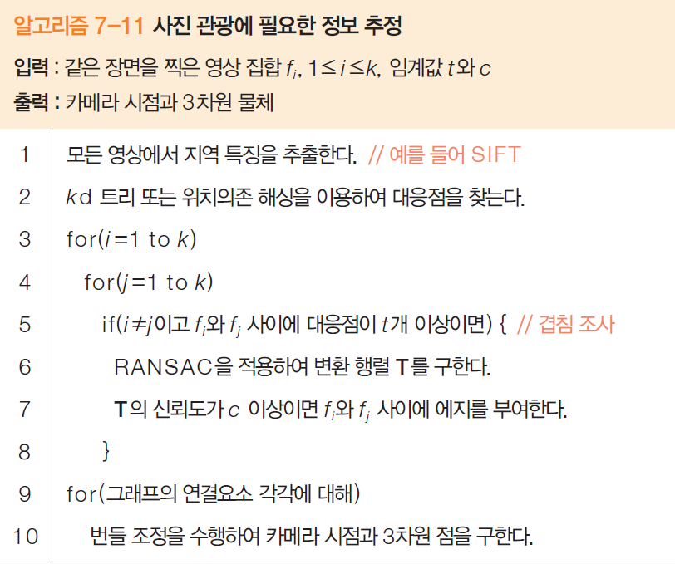
7.4.2 사진 관광

